Slide 1
ICA基底を用いた 符号化方式における 性能改善のための最適基底選出
ソフトウェア情報学研究科
博士前期課程 1年
中田 雄大

Slide 2



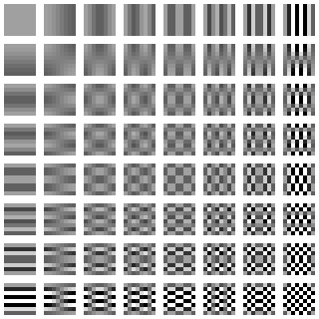
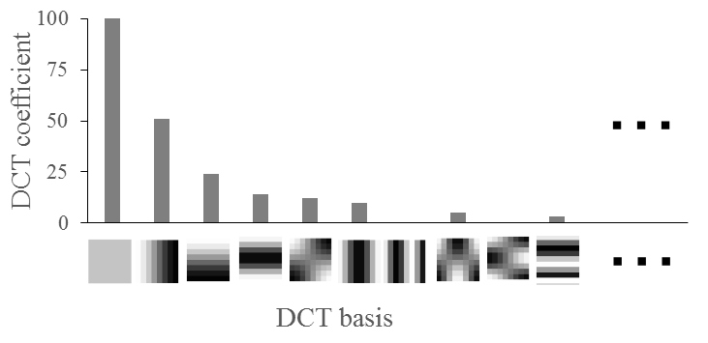


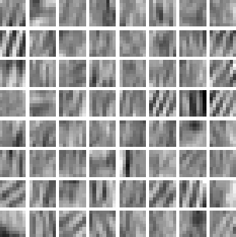

背景・目的
画像符号化とは？
保存・送受信するとき..
不要な情報を削り，効率的に扱うための技術
一般的な手法は？
DCT(離散コサイン変換)
再構成したとき 歪が発生
×
情報削減
画像を
DCT基底
と
DCT係数
に分解して保存
苦手な表現を克服するためには？
得意な特徴と苦手な特徴がある
課題
ICA(独立成分分析)
ICA基底を共有する必要があるため，
その分の情報が増えてしまう
DCTの苦手な特徴が
得意であるICAを併用
することで 克服したい！
目的
余計な情報をなるべく増やさず，
画質を高く保てる基底を見つける
ICA基底

Slide 3




解決するための方法
余計な情報を増やさないためには？
目的
解決案
なるべく少ない個数で
画質を最大限高くできる基底のみで再構成する！
STEP1：各基底が保存可能な画質を比較
STEP2：最も画質を高くできる基底が得意なブロックにのみICAを適用
DCTで符号化
原画像
DCTの得意ブロック
ICAで符号化
3つの情報を
合わせて送信
ICAの得意ブロック
STEP１
STEP２
ICA基底作成
画質を高くできる基底群

Slide 4






結果
符号化性能の比較
グラフの見方
同じ情報量で保存できる画質が
より高い方が良い手法
画質の高さ
使用するICA基底を少なくすることで
余計な情報を増やさず，画質を向上できた！
情報量
主観評価
原画像
DCT Only
Proposed Method
数値だけでなく
見た目でも改善している！

Slide 5

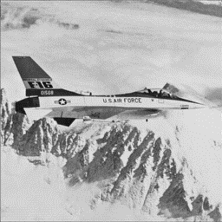

今後の展望・研究の魅力
今後の展望
ICAの得意なブロック
情報量によって
ICAが得意なブロックが違うため
情報量ごとに
処理を分ける必要がある
画質の高さ
ICAの得意なブロック
処理のコストを削減する！
情報量
研究の魅力
人間の視覚の仕組みを知れたり，新たな仕組みを発見できるかも？？
数値が少しでも改善すれば良い手法であるため，世界的に使われるかも？？

